Slide 1
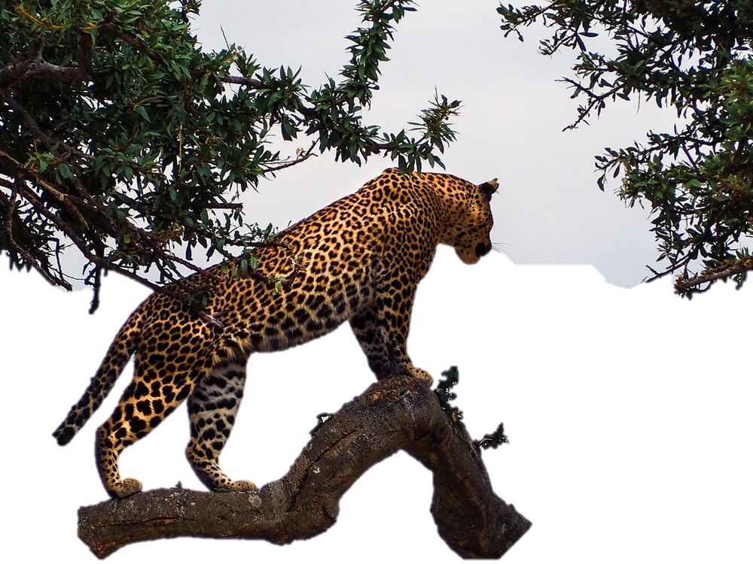
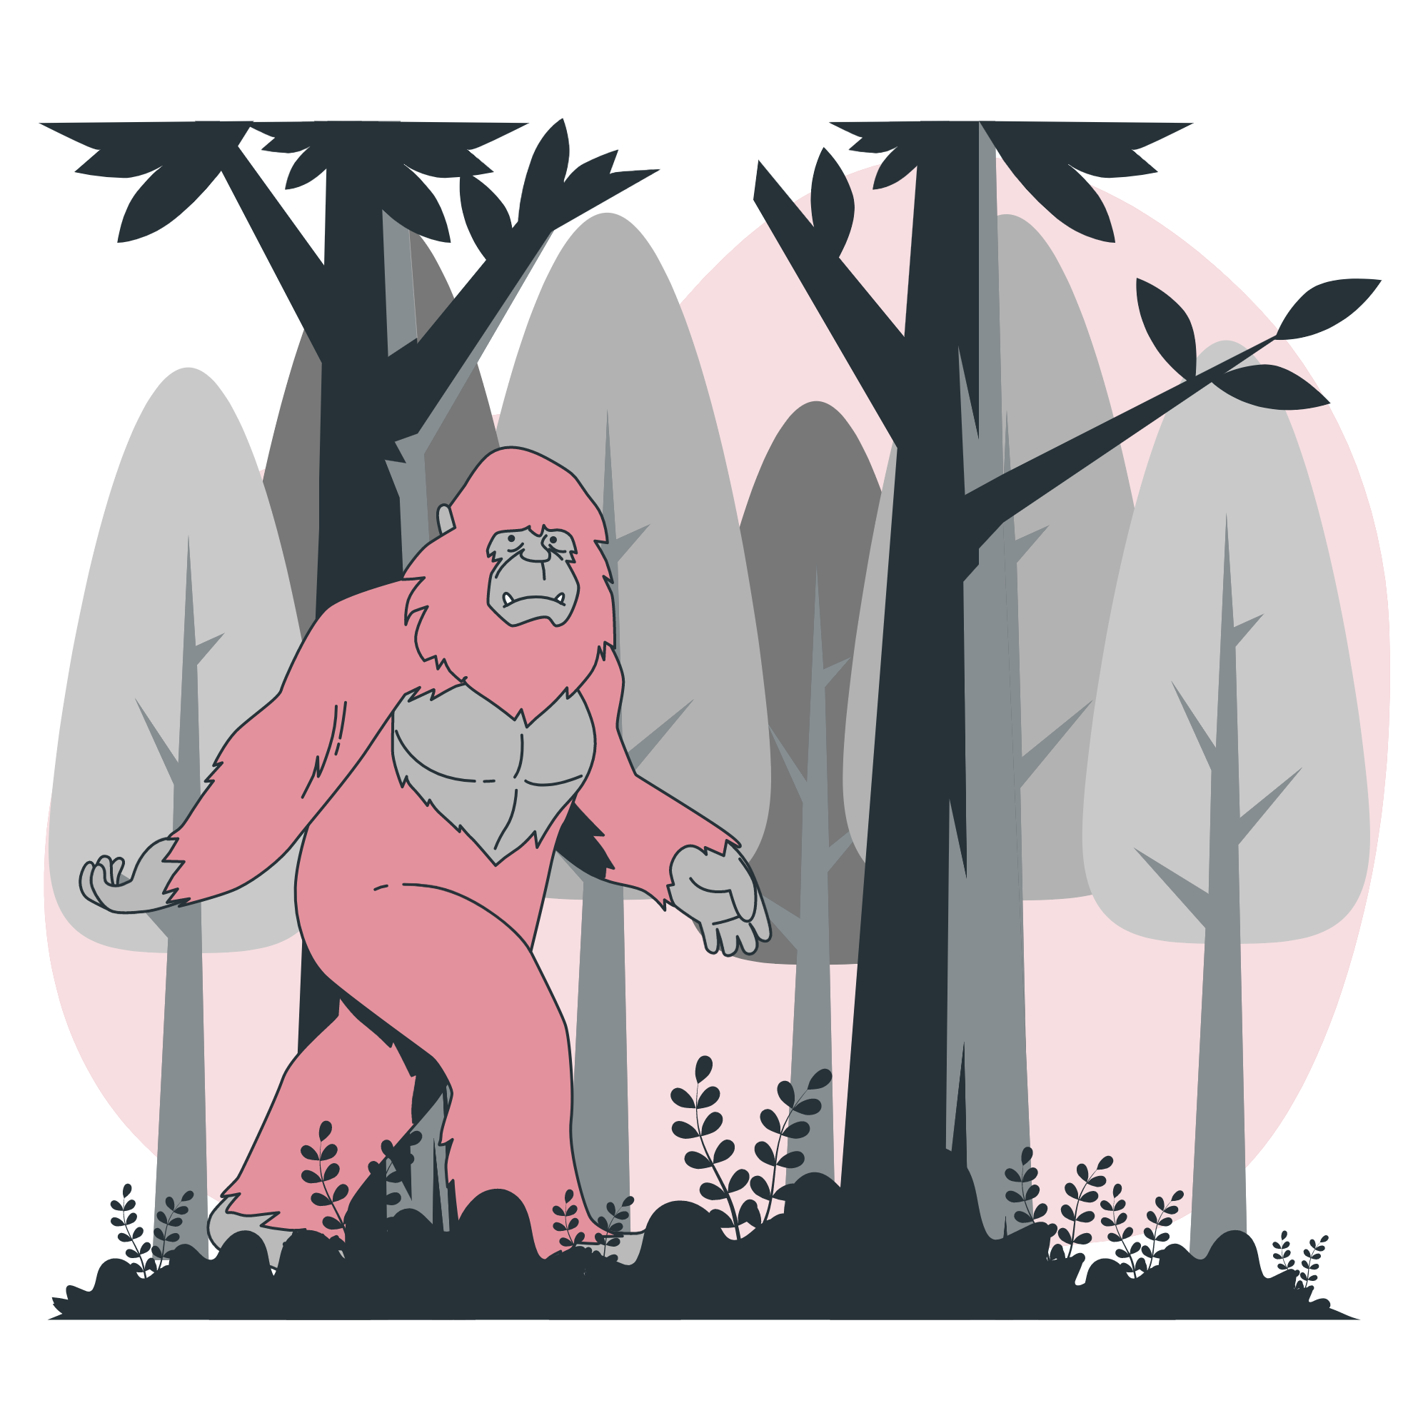
Chủ đề 7: ĐA DẠNG THẾ GIỚI SỐNG
ĐỘNG VẬT

Slide 2

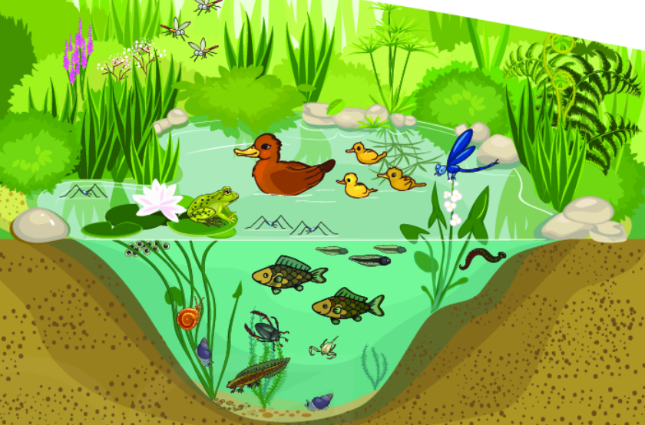
Chỉ ra các loài em cho là động vật trong hình bên và gọi tên các loài em biết. Vì sao em lại xếp chúng vào nhóm động vật.
Các loài động vật: ếch, cá, ốc, nòng nọc, ấu trùng, giun, vịt, chuồn chuồn.
Chúng là được xếp vào nhóm động vật vì chúng là những sinh vật đa bào nhân thực, dị dưỡng, tế bào không có thành tế bào và hầu hết chúng có khả năng di chuyển.

Slide 3

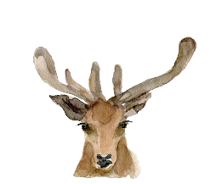
MỤC TIÊU
01
03
Phân biệt 2 nhóm động vật. Lấy ví dụ minh hóa.
Nhận biết nhóm động vật có xương sống
04
02
Nêu tác hại của động vật trong đời sống.
Nhận biết nhóm động vật không xương sống

Slide 4
Những đặc điểm nào dưới đây giúp em phân biệt được động vật với thực vật?
A
B
C
Thức ăn là sinh vật khác
Khả năng di chuyển
Sinh vật đa bào

Slide 5
Trong các đặc điểm sau, đặc điểm nào là dấu hiệu nhận biết động vật?
Cơ thể cấu tạo gồm nhiều tế bào (đa bào)
Có khả năng di chuyển
Không có khả năng di chuyển
Tự tổng hợp được chất hữu cơ nuôi cơ thể (tự dưỡng)
Sử dụng chất hữu cơ có sẵn (dị dưỡng)
Tế bào không có thành tế bào
Tế bào có thành tế bào cellulose

Slide 6
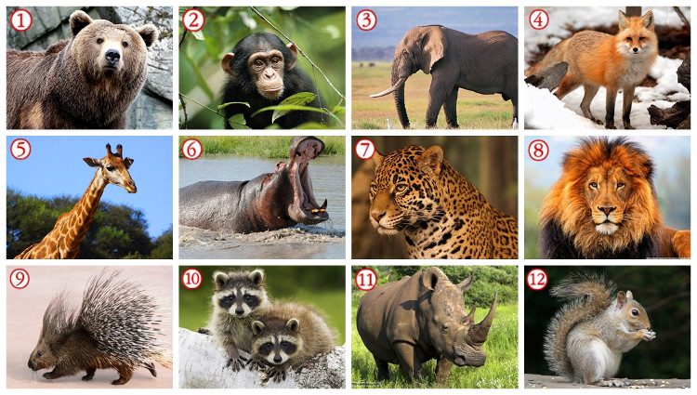
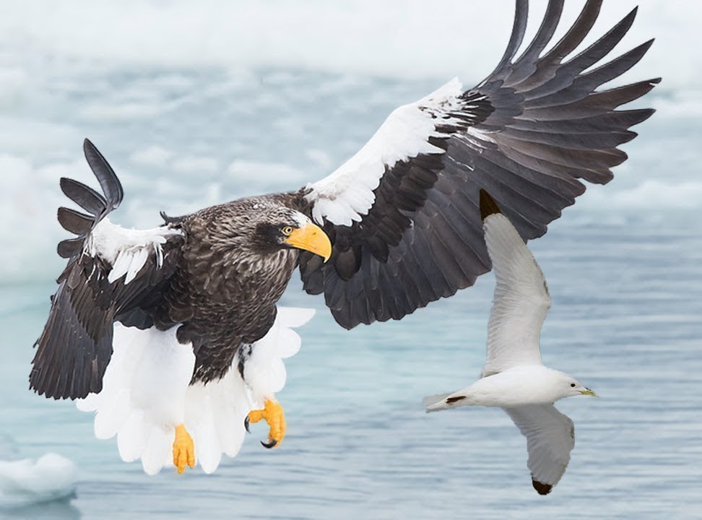
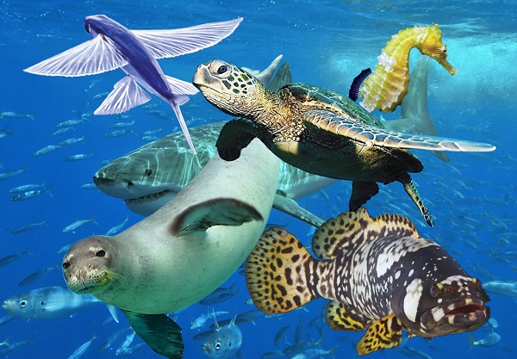
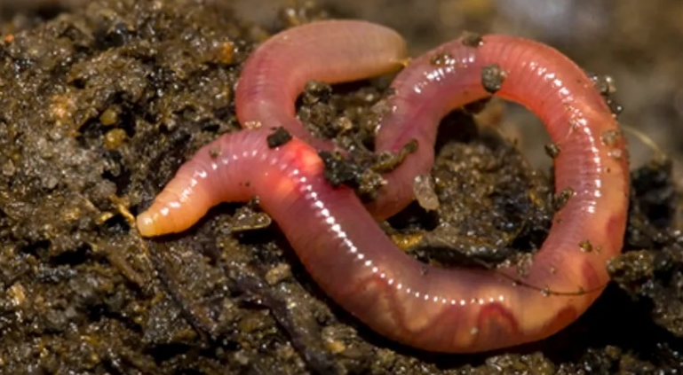
MỘT SỐ MÔI TRƯỜNG SỐNG ĐỘNG VẬT
Mặt đất
Dưới nước
Trên không
Trong đất

Slide 7
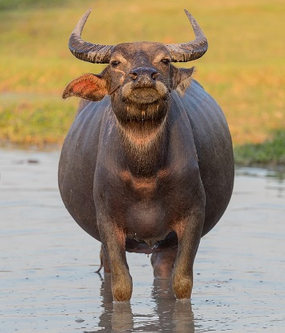
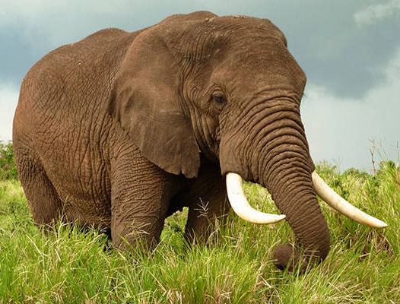
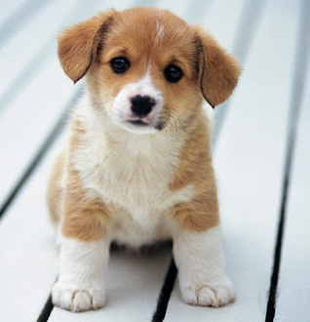
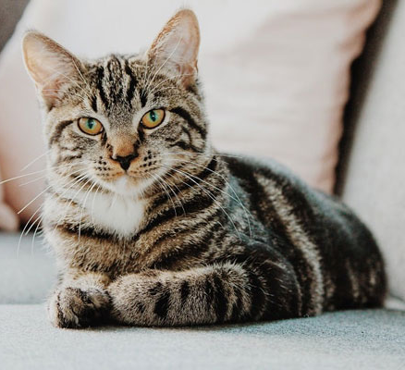
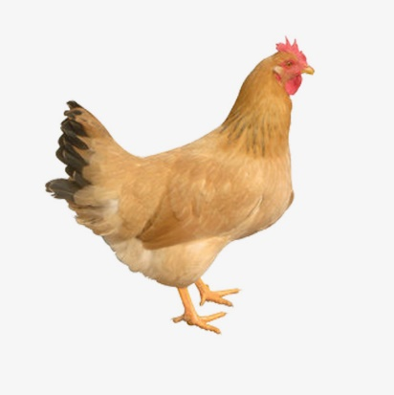
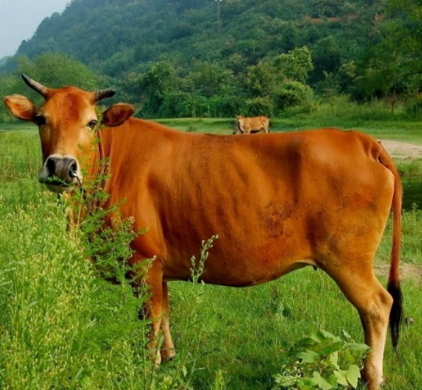
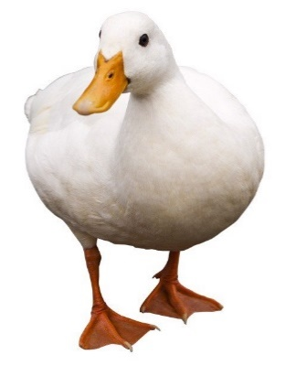
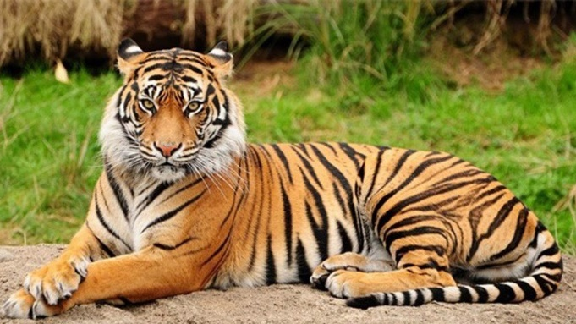
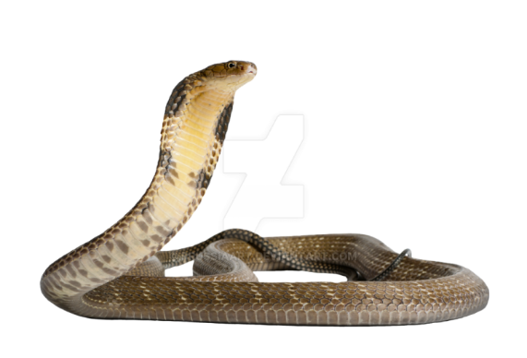
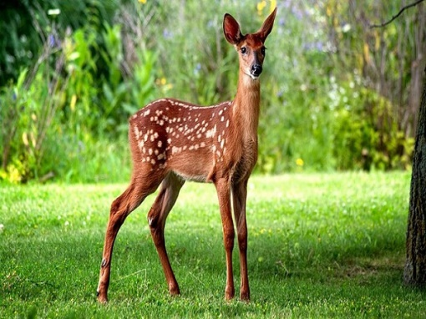
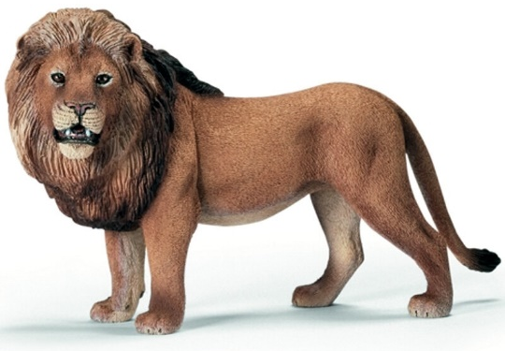
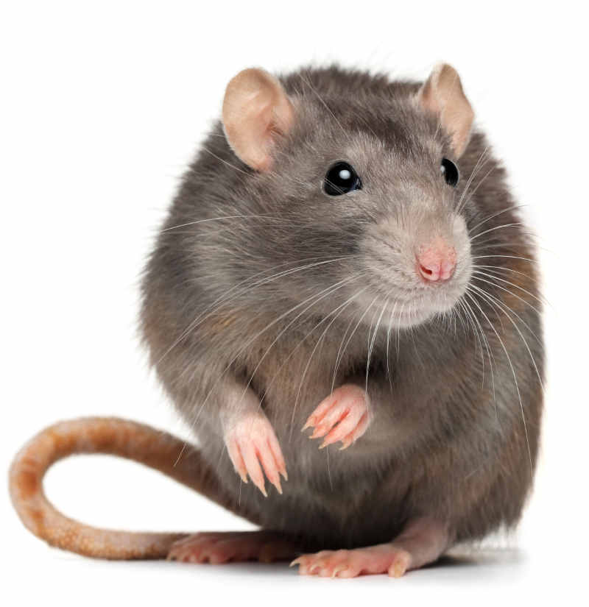
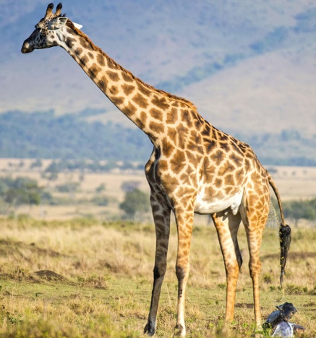
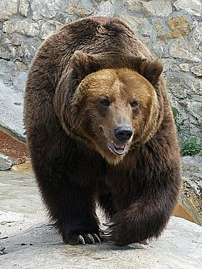
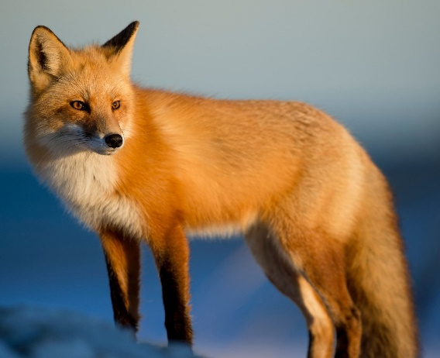
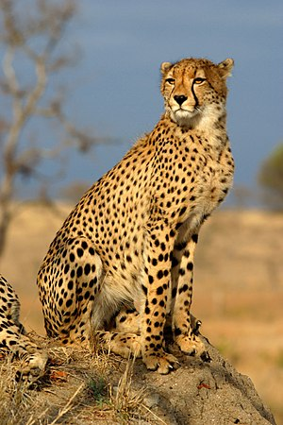
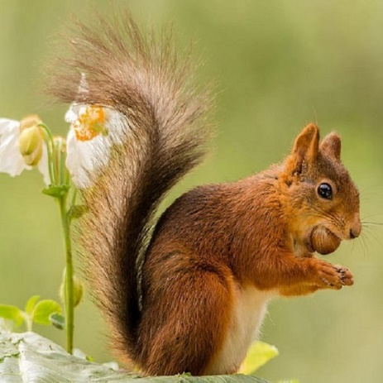
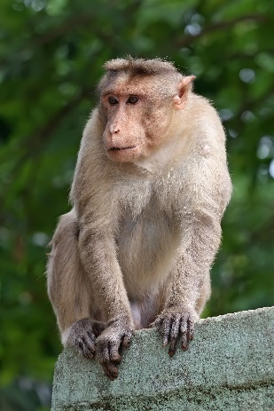
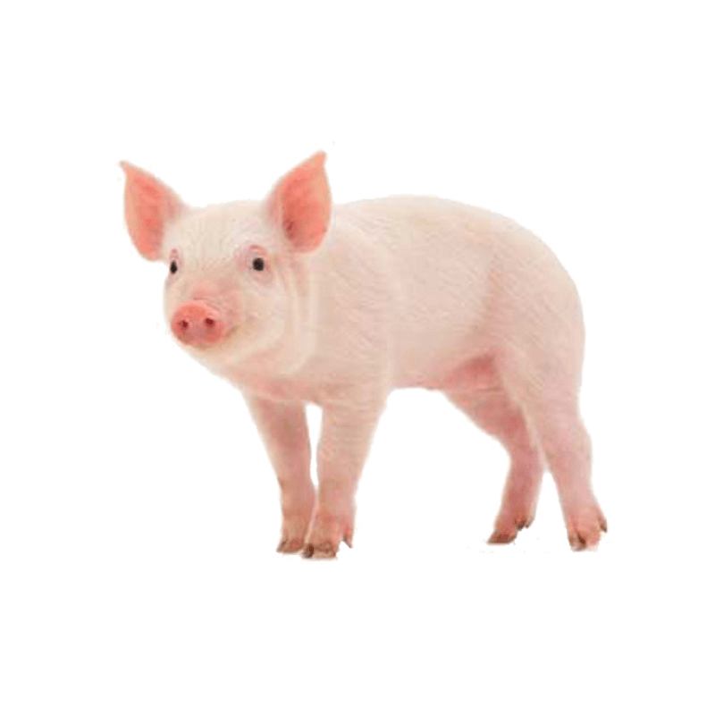
MỘT SỐ CON VẬT MÀ EM BIẾT
单击此处添加标题

Slide 8
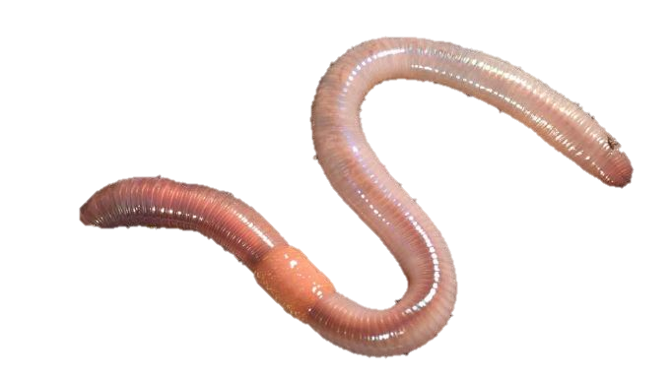
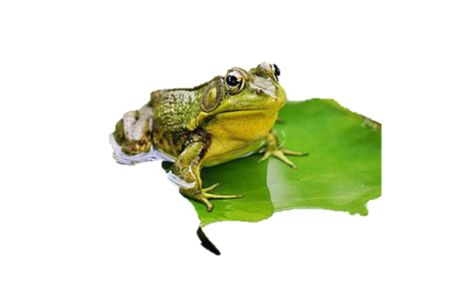
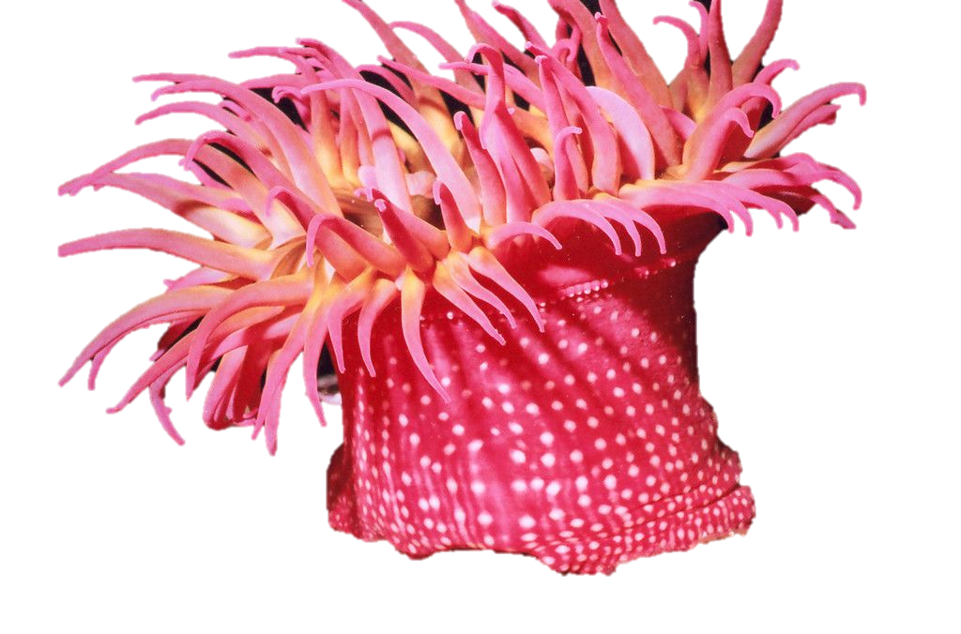
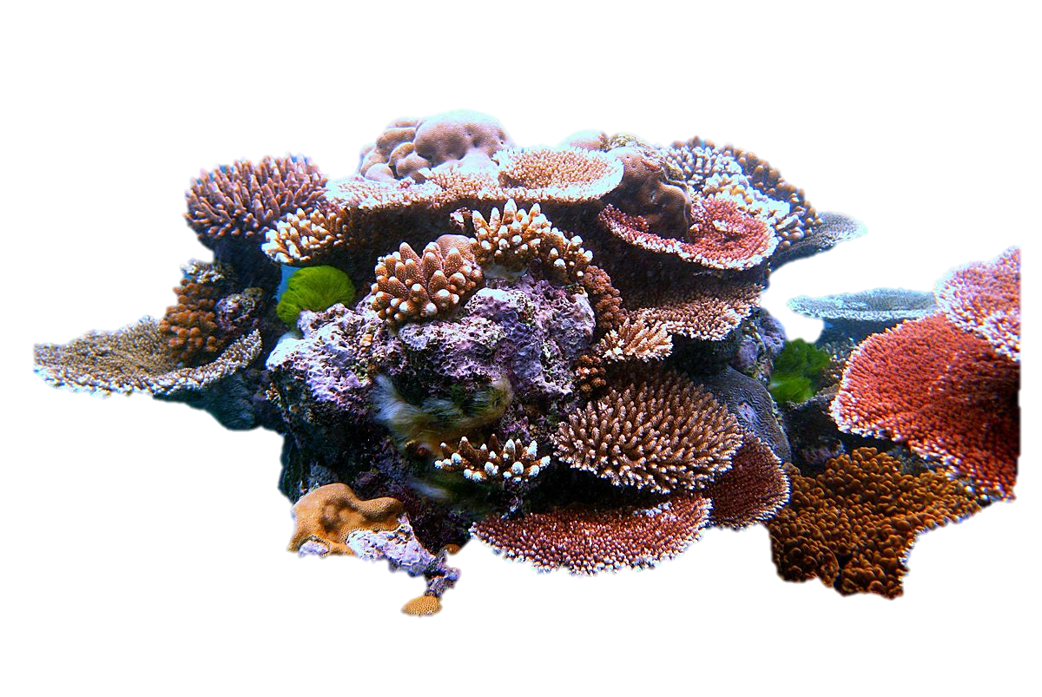
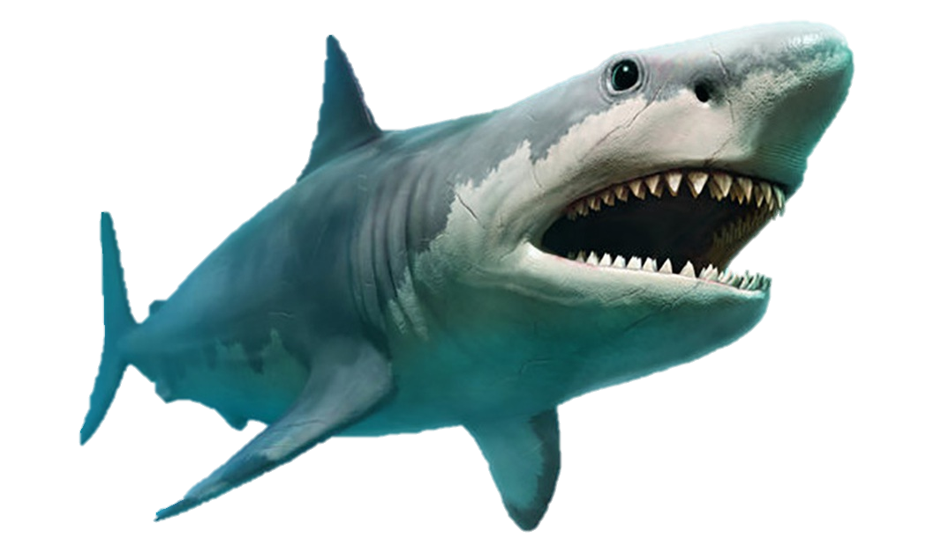
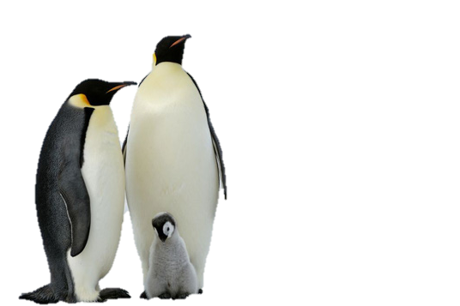
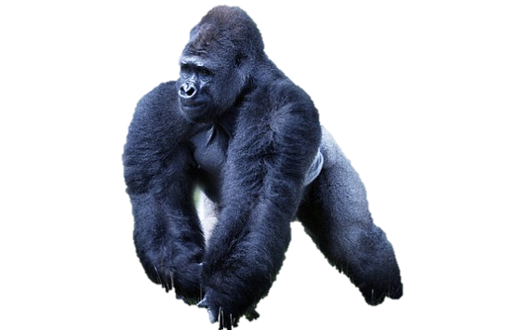
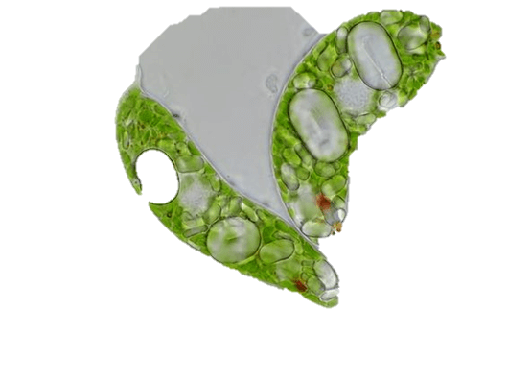
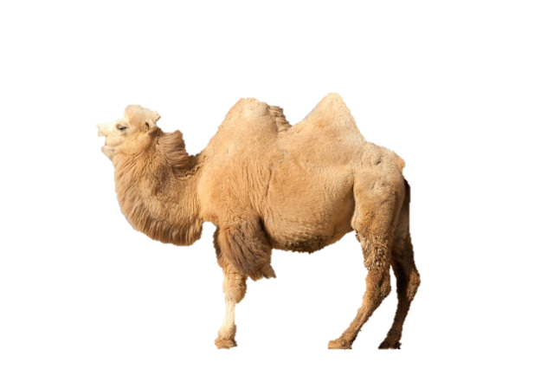
Hãy cho biết môi trường sống của các loài sinh vật sau đây
Giun đất
Ếch
Hải quỳ
Cá mập
Chim cánh cụt
San hô
Tinh tinh
Trùng roi
Lạc đà

Slide 9
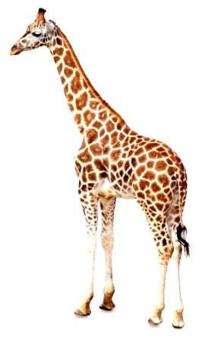
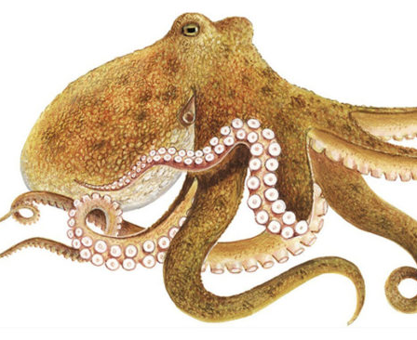

ĐỘNG VẬT
ĐỘNG VẬT KHÔNG XƯƠNG SỐNG
ĐỘNG VẬT CÓ XƯƠNG SỐNG

Slide 10
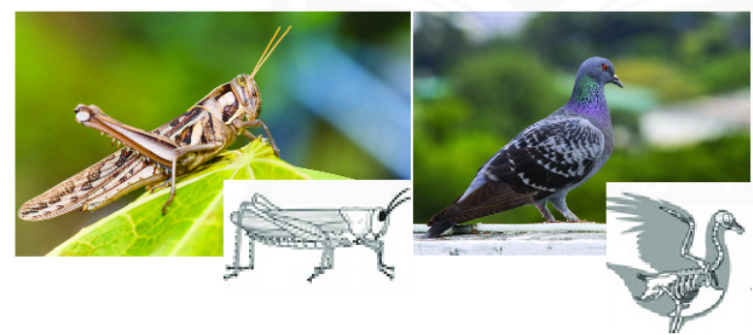
Quan sát hình bên và chỉ ra điểm khác biệt giữa động vật không xương sống và động vật có xương sống.
Bộ xương của châu chấu
Bộ xương của chim bồ câu
Người ta phân biệt dựa vào xương cột sống.
Động vật không xương sống chưa có xương sống để nâng đỡ cơ thể, dù 1 số nhóm có bộ xương ngoài tạo lớp áo giáp bảo vệ. Động vật có xương sống đã có xương sống để nâng đỡ cơ thể.

Slide 11
HƯỚNG DẪN
Không xương sống | Có xương sống
Giun, châu chấu, sâu,…. | Cá, lươn, voi, mèo, ếch, chim bồ câu,…
Em hãy kể tên một số đại diện thuộc nhóm động vật không xương sống và có xương sống
Đặc điểm chung của ĐV như thế nào?
Phân hóa thành mô, cơ quan, hệ cơ quan để đảm nhiệm các chức năng sống khác nhau; có lối sống dị dưỡng; di chuyển tích cực; thần kinh và giác quan phát triển.

Slide 12
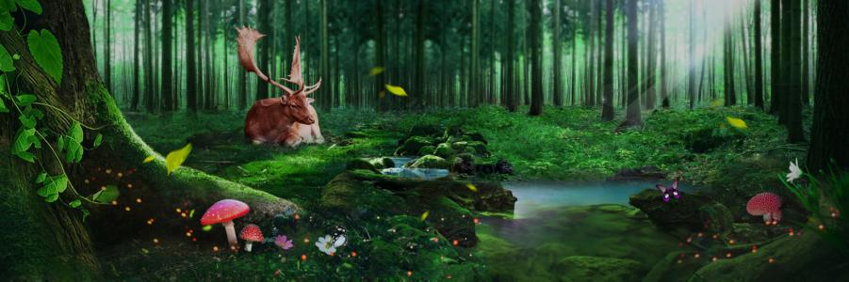

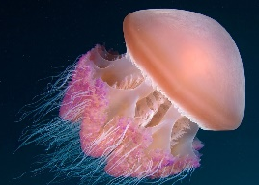
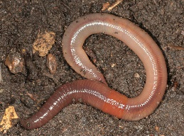
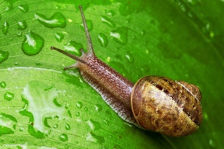
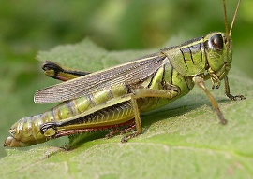
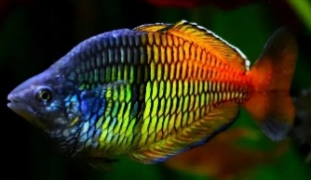
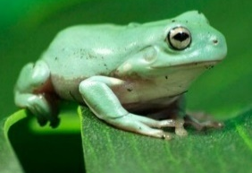
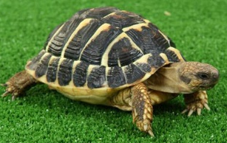
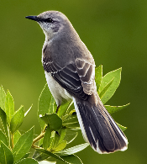
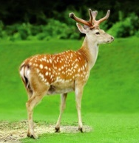
TÓM LẠI
Căn cứ vào xương cột sống, động vật được chia làm 2 nhóm
Nhóm động vật chưa có xương cột sống được gọi là động vật không xương sống bào gồm:
Nhóm động vật đã có xương cột sống được gọi là động vật có xương sống bao gồm:
Ruột khoang
Giun
Thân mềm
Chân khớp
Cá
Lưỡng cư
Bò sát
Chim
Thú

Slide 13
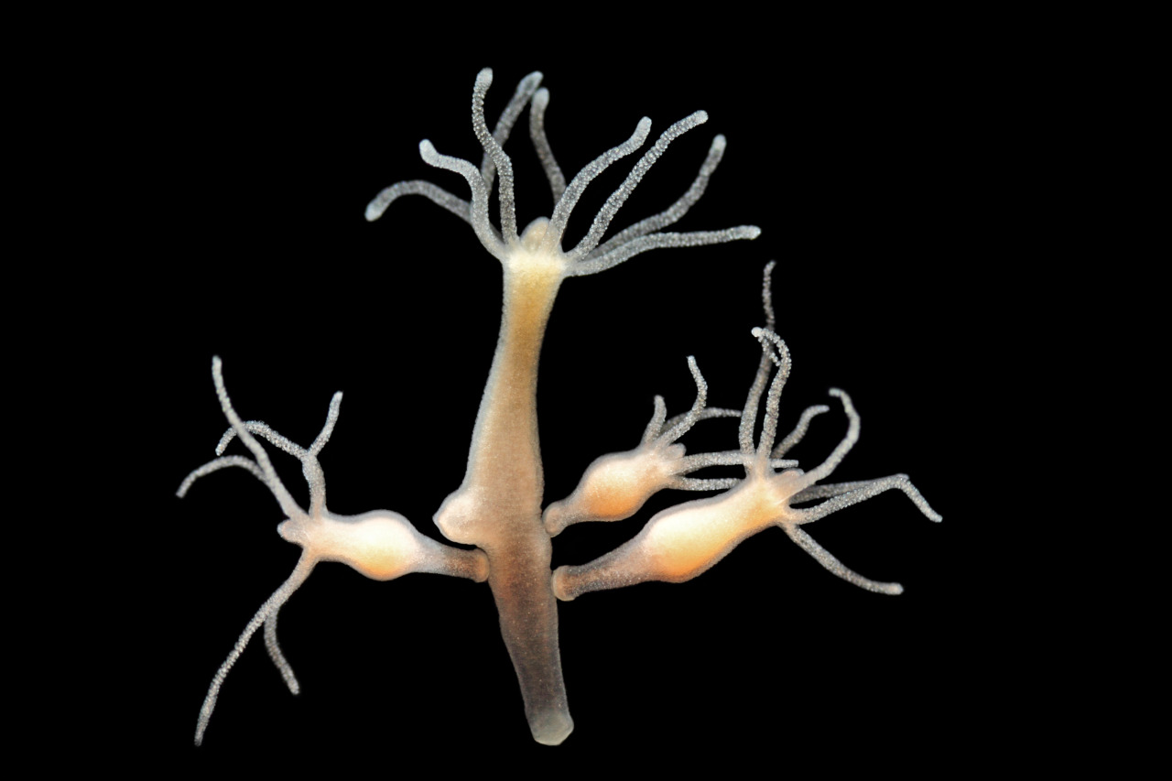





ĐỘNG VẬT
KHÔNG XƯƠNG SỐNG

Slide 14
Với mỗi ngành thuộc nhóm động vật không xương sống, em hãy tìm ra một từ khóa là dấu hiệu giúp em nhận biết được chúng ngành nào.
Nhóm | Đặc điểm
Ruột khoang
Giun
Thân mềm
Chân khớp
Đv đa bào bậc thấp; cơ thể hình trụ, có nhiều tua miệng, đối xứng tỏa tròn.
Hình dạng cơ thể đa dạng (dẹp, hình ống, phân đốt), cơ thể đối xứng 2 bên, đã phân biệt phần đầu – phần đuôi, mặt lưng – mặt bụng.
TÓM TẮT LẠI ĐẶC ĐIỂM TỪNG NGÀNH
Cơ thể mềm, không phân đốt, có vỏ đá vôi (2 mảnh vỏ hoặc vỏ xoắn ốc), có điểm mắt.
Cấu tạo cơ thể gồm 3 phần (đầu, ngực, bụng); có cơ quan di chuyển (chân, cánh); cơ thể phân đốt, đối xứng 2 bên; có bộ xương ngoài bằng chitin; các đôi bàn chân có khớp động.

Slide 15

Hãy quan sát hình 36.7 và hoàn thành bảng theo mẫu sau vào vỡ
Tên loài | Đặc điểm nhận biết | Ngành
Sứa
Châu chấu
Hàu biển
Rươi
Cơ thể đối xứng, khoang cơ thể thông với bên ngoài qua lỗ mở ở phần trên cơ thể
Ruột khoang
Chân phân đốt, nối với nhau bằng các khớp động
Chân khớp
Cơ thể mềm, bao bọc bởi lớp vỏ cứng bên ngoài
Thân mềm
Cơ thể phân đốt
Giun đốt
Sứa
Châu chấu
Hàu biển
Rươi
Hình 36.7. Một số động vật không xương sống

Slide 16

Vậy để phân biệt các nhóm động vật không xương sống, em có thể dựa vào đặc điểm nào?
Có thể mô tả các đặc điểm:
  Kiểu đối xứng của cơ thể (tỏa tròn, hai bên,…)
  Hình dạng cơ thể
  Vỏ bọc cơ thể (vỏ đá vôi, vỏ chitin)
  Môi trường sống
  Cơ quan di chuyển (chân, cánh,…)

Slide 17





ĐỘNG VẬT
có XƯƠNG SỐNG

Slide 18










Tìm hiểu các nhóm động vật có xương sống trong tự nhiên.
THÚ
CÁ
CHIM
LƯỠNG CƯ
BÒ SÁT

Slide 19







LỚP CÁ
Cá chép
Lươn
Cá đuối
Cá mập
Thích nghi môi trường nước
Di chuyển bằng vây
Hô hấp bằng mang
Hình dạng khác nhau, phổ biến hình thoi
Cá thu
Cá hồi
Lớp cá sụn: sống nước mặn, lợ; bộ xương bằng chất sụn. Đại diện: cá nhám, cá đuối
2 lớp chính
Lớp cá xương: sống nước mặn, lợ, ngọt. Đại diện: cá rô, cá chép, cá ngừ, cá hồi,….

Slide 20




Cá là nguồn thực phẩm giàu đạm, nhiều vitamin, dễ tiêu hóa. Da một số loài cá như cá đuối, cá nhám,….có thể đóng giày, làm túi
Cá ăn bọ gậy (ấu trùng của muỗi truyền bệnh) và ăn sâu bọ hại lúa, cá được nuôi làm cảnh.
Tuy nhiên, một số loài gây ngộ độc như cá nóc.
Cá thu
Cá đuối
Cá nhám
Cá nóc
Giá trị thực tiễn
Cá mập

Slide 21





EM CÓ BIẾT
CÁ ĐỔI MÀU
Cá xiêm là một trong những loài cá đặc biệt. Chúng có màu sắc sặc sỡ và có khả năng đổi màu cơ thể khi môi trường sống thay đổi.
Hiện nay, cá xiêm là giống các cảnh được ưa chuộng trên khắp thế giới.

Slide 22




LỚP LƯỠNG CƯ
Nhóm động vật trên cạn đầu tiên, da trần và luôn ẩm ướt, chân có màng bơi, một số lưỡng cư có đuôi (cá cóc) hoặc thiếu chân (ếch giun) hoặc không có đuôi (ếch, cóc).
Hô hấp bằng da và phổi.
Sống ở nơi ẩm ướt như bờ ao, đầm lầy
Lưỡng cư đẻ trứng và thụ tinh ở môi trường nước.
Cá cóc Tam đảo
Ếch giun
Ếch cây

Slide 23




LỚP BÒ SÁT
Là nhóm động vật thích nghi với đời sống trên cạn (trừ 1 số loài như cá sấu, rắn nước, rùa biển,…); da khô có vảy sừng.
Hô hấp bằng phổi
Hầu hết bò sát có 4 chân (trừ một số như rắn, trăn đã tiêu biến)
Bò sát đẻ trứng
Đại diện: rắn, thằn lằn, rùa, cá sấu…..
Cá sấu
Rùa
Rắn
Có giá trị thực phẩm, dược phẩm, mĩ nghệ (ví dụ: ba ba, rùa, đồi mồi,…). Đa số có ít cho nông nghiệp (như thằn lằn, rắn) do tiêu diệt 1 số loài sâu bọ, chuột,…Một số loài có độc (như rắn độc) gây hại cho người & động vật.
Thằn lằn
Hình
Một số đại diện nhóm Bò sát

Slide 24





Chim là nhóm động vật sống trên cạn, mình có lông vũ bao phủ, chi trước biến đổi thành cánh, có mỏ sừng, đặc điểm cơ thể thích nghi điều kiện môi trường.
Hô hấp bằng phổi với hệ thống túi khí phát triển.
Đa số có khả năng bay lượn. Tuy nhiên một số không có khả năng bay nhưng lại chạy nhanh (đà điểu), một số có khả năng bơi lội (chim cánh cụt, vịt)
LỚP CHIM
Hình
Một số đại diện nhóm Chim

Slide 25


LỚP THÚ
Là nhóm ĐV có cấu tạo cơ thể cao nhất, bộ lông mao bao phủ, răng phân hóa thành răng cửa, răng nanh, răng hàm.
Hô hấp bằng phổi
Phần lớn đẻ con và nuôi con bằng sữa mẹ.
Loài thú đẻ con và nuôi trong túi da (Kangaroo), thú đẻ trứng (thú mỏ vịt)
Đại diện: thỏ, bò, voi, cá heo, cá voi, chuột, khỉ, ngựa, heo,…
Chuột túi
Hươu
Heo

Slide 26

Các nhóm thảo luận và trả lời các câu hỏi sau

Slide 27


CÂU HỎI
Câu hỏi | Câu trả lời
1. Em hãy lấy thêm ví dụ về các loài cá mà em biết
2. Ếch đồng thường sống ở những nơi ẩm ướt, nếu nuôi nó ở nơi khô ráo, thiếu ẩm ướt thì nó có sống được không? Vì sao?
cá rô phi, cá cờ, cá mập, cá cơm, cá voi, cá lóc, ...
Ếch thường sống ở những nơi ẩm ướt, nếu nuôi nó ở nơi khô ráo, thiếu ẩm thì nó không sống được vì nó hô hấp bằng da và phổi nhưng chủ yếu là hô hấp bằng da, trong môi trường khô ráo thì da nó sẽ bị khô và nó sẽ không hô hấp được và chết.

Slide 28
CÂU HỎI
Câu hỏi | Câu trả lời
3. Cá heo và cá voi cùng sống dưới nước và đều được gọi là cá, tuy nhiên chúng không thuộc lớp Cá mà thuộc lớp Động vật có vú. Em hãy tìm hiểu về hai loài trên và giải thích vì sao chúng lại không được xếp vào các lớp Cá.
Cá heo và cá voi thuộc lớp động vật có vú vì chúng hít thở không khí bằng phổi, đẻ con và nuôi chúng bằng tuyến vú; tự điều chỉnh nhiệt độ cơ thể của chúng.

Slide 29


CÁM ƠN CÁC EM LẮNG NGHE

